Slide 1
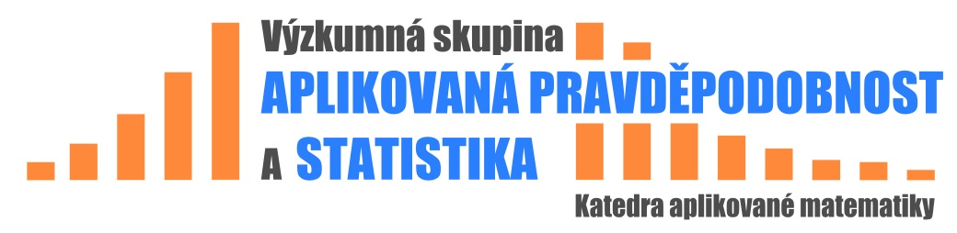
KDO
Vedoucí skupiny: prof. Ing. Radim Briš, CSc.
Katedra: 470 - Katedra aplikované matematiky
Akademičtí pracovníci: Ing. Michal Béreš, Ph.D., prof. Ing. Radim Briš, CSc., Ing. Simona Bérešová,
RNDr. Pavel Jahoda, Ph.D., Ing. Jan Kracík, Ph.D., Mgr. Bohumil Krajc, Ph.D., Ing. Martina Litschmannová, Ph.D., Mgr. Lenka Přibylová, Ph.D., Mgr. Adéla Kondé
Doktorandi: Ing. Matěj Mazůrek, Mgr. Adéla Kondé
https://www.fei.vsb.cz/470/cs/veda-a-vyzkum/vyzkumneSkupiny/stat/?id=25

Slide 2
CO
Stochastické modelování spolehlivosti a rizik vyspělých systémů
Efektivní algoritmy pro kvantifikaci a optimalizaci spolehlivosti a rizik
Vyspělé statistické metody pro analýzu a evaluaci biomedicínských a inženýrských
dat a analýzu nejistot v datech
Bayesovské statistické metody
 | Některé vybrané projekty | Zahájení | Konec
21830194 | Visegrad Grant Programme of the International Visegrad Fund by the project "Exchange Reliability and Safety Experience in the V4 region" (ERaSEV4) | 2023 | 2024
SP2023/011 SGS 2 KAM 2023
1M06047 | Centrum pro jakost a spolehlivost výroby | 2006 | 2012
…spoluúčast v řadě projektů FEI z poslední doby, např.:
Platforma pro výzkum orientovaný na Průmysl 4.0 a robotiku v ostravské aglomeraci
MARTINEK, R., TAČR FW06010498, název projektu: MR relaxometrické stanovenı́ mı́ry postiženı́ bazálnı́ch gangliı́ u novorozenců s hypoxicko-ischemickou encefalopatií, 2023-2027 (Litschmannová – statistik)

Slide 3

NEJNOVĚJŠÍ VÝSLEDKY NAŠÍ PRÁCE oblast: Efektivní algoritmy pro kvantifikaci a optimalizaci spolehlivosti
Impact factor 2.592, WoS: Q1, D1(23/330) in Mathematics
Briš R., Jahoda P., Really Ageing Systems Undergoing a Discrete Maintenance Optimization
Mathematics 2022, 10(16), 2865; https://doi.org/10.3390/math10162865
Briš R, Tran NTT. Discrete Model for a Multi-Objective Maintenance Optimization Problem of Safety Systems. Mathematics. 2023; 11(2):320. https://doi.org/10.3390/math11020320
The unavailability function of optimal FBM, four component system U₀=0.08

Slide 5
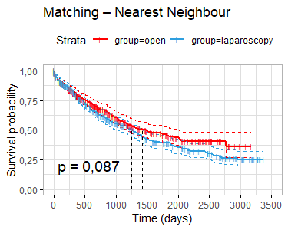
NEJNOVĚJŠÍ VÝSLEDKY NAŠÍ PRÁCE oblast: Aplikace vyspělých statistických metod (analýza hlavních komponent, korelační analýza, logistická regrese, propensity score, machine learning, atd.) pro řešení reálných úloh z oblasti medicíny např.:
Petejová N., Martínek A., Zadražil J., Klementa V., Přibylová L., Briš R., Káňová N., Šigutová R., Kacířová I., Švagera Z., Stejskal D., Bače E.: Expression and 7-day time course of circulating microRNAs in septic patients treated with nephrotoxic antibiotic agents, BMC Nephrology, 2022, doi:10.1186/s12882-022-02726-6, Q2.
- Pomocí korelační analýzy a PCA jsme analyzovali závislost mezi ukazateli těžkého postižení ledvin (NGAL, interleukin) a čtyřmi vybranými microRNA. Závislost byla ve dvou případech potvrzena.
BENČURIK, V., Škrovina M., Martínek L., Bartoš J., Macháčková M., Dosoudil M., Štěpánová E., Přibylová L., Briš R., Vomáčková K.: Intraoperative fluorescence angiography and risk factors of anastomotic leakage in mini-invasive low rectal resections. Surgical Endoscopy and Other Interventional Techniques. Springer, 2021, 35(9), p. 5015-5023. D1
- Analýza rizikových faktorů nastomotického leaku
při operacích kolorekta pomocí logistické regrese.

Slide 6
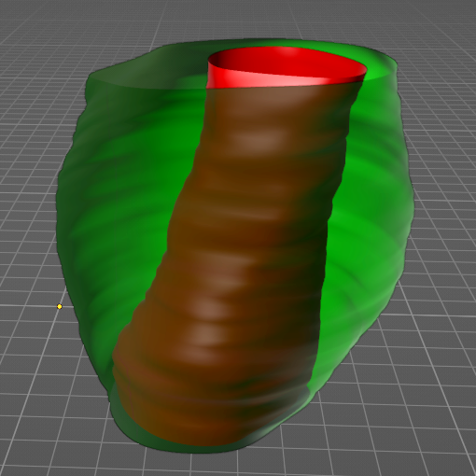
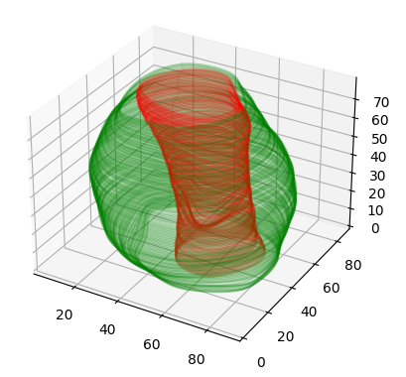

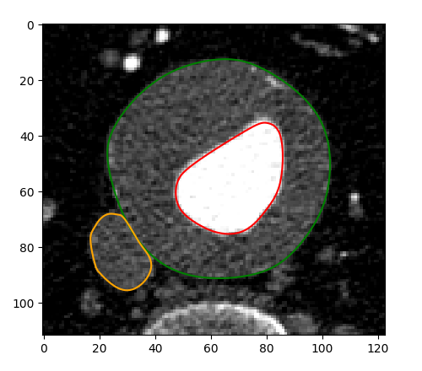
NEJNOVĚJŠÍ VÝSLEDKY NAŠÍ PRÁCE
oblast: Vyspělé statistické metody pro analýzu a evaluaci biomedicínských dat
Rekonstrukce objektů z CT
Rekonstrukce objektů s využitím pravděpodobnostních modelů a bayesovských metod
Nevyžaduje rozsáhlé soubory dat pro učení
(Diplomová práce: Matěj Mazůrek. Rekonstrukce 3D modelu aorty z CT snímků, 2022)

Slide 7
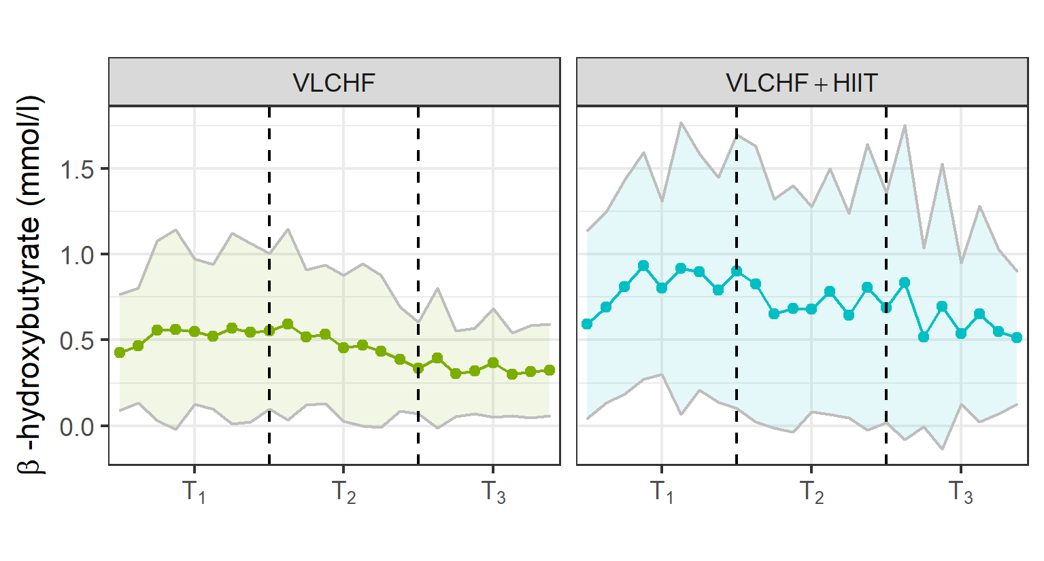
NEJNOVĚJŠÍ VÝSLEDKY NAŠÍ PRÁCE oblast: Analýza dat z oblasti biomedicíny
CIPRYAN, Lukas; LITSCHMANNOVA, Martina; MAFFETONE, Philip B.; PLEWS, Daniel J.; DOSTAL, Tomas et al. Very Low-Carbohydrate High-Fat Diet Improves Risk Markers for Cardiometabolic Health More Than Exercise in Men and Women With Overfat Constitution: Secondary Analysis of a Randomized Controlled Clinical Trial. Online. Frontiers in Nutrition. 2022, roč. 9. ISSN 2296-861X. https://doi.org/10.3389/fnut.2022.867690. (Q1, IF = 6,873)
CIPRYAN, Lukas; DOSTAL, Tomas; LITSCHMANNOVA, Martina; HOFMANN, Peter; MAFFETONE, Philip B. et al. Effects of a Very Low-Carbohydrate High-Fat Diet and High-Intensity Interval Training on Visceral Fat Deposition and Cardiorespiratory Fitness in Overfat Individuals: A Randomized Controlled Clinical Trial. Online. Frontiers in Nutrition. 2021, roč. 8. ISSN 2296-861X. https://doi.org/10.3389/fnut.2021.785694 (Q1, IF = 6,576)
JOR, Ondrej; MACA, Jan; KOUTNA, Jirina; GEMROTOVA, Michaela; VYMAZAL, Tomas; LITSCHMANNOVA, Martina et al. Hypotension after induction of general anesthesia: occurrence, risk factors, and therapy. A prospective multicentre observational study. Online. Journal of Anesthesia. 2018, roč. 32, č. 5, s. 673-680. ISSN 0913-8668. https://doi.org/10.1007/s00540-018-2532-6. (Q4, IF = 1,462, počet citací na WOS = 72)

Slide 8
NEJNOVĚJŠÍ VÝSLEDKY NAŠÍ PRÁCE oblast: Analýza dat z oblasti biomedicíny
JAVORSKÁ, Zuzana; ZELENÍK, Karol; LUKÁČOVÁ, Kristína; TAIMROVÁ, Renata; VRTKOVÁ, Adéla; HRÁNKOVÁ, Viktória; LUBOJACKÝ, Jakub; FORMÁNEK, Martin; TEDLA, Miroslav. Mulberry Posterior Inferior Nasal Turbinate Is Associated with a Lower Pharyngeal pH Environment. The Laryngoscope. 2023. ISSN 1531-4995. Dostupné z: https://doi.org/10.1002/lary.30766. (D2, IF: 2,970)
ZELENÍK, Karol; JAVORSKÁ, Zuzana; TAIMROVÁ, Renata; VRTKOVÁ, Adéla; HRÁNKOVÁ, Viktória; TEDLA, Miroslav; LUKÁČOVÁ, Kristína; LUBOJACKÝ, Jakub; FORMÁNEK, Martin; KOMÍNEK, Pavel. Association Between Inferior Turbinate Hypertrophy and Extraesophageal Reflux. JAMA Otolaryngology–Head & Neck Surgery. 2022. ISSN 2168-6181. Dostupné z: https://doi.org/10.1001/jamaoto.2022.1638. (D1, IF = 8,961)
KHISMATULLIN, Rafael R.; NAGASWAMI, Chandrasekaran; SHAKIROVA, Asia Z.; VRTKOVA, Adela; PROCHAZKA, Vaclav et al. Quantitative morphology of cerebral thrombi related to intravital contraction and clinical features of ischemic stroke. Stroke, 2020, 51.12: 3640-3650. ISSN 1524-4628. Dostupné z: https://doi.org/10.1161/STROKEAHA.120.031559. (D1, IF = 7,914)
Zpracování psychometrických dat:
KUNDRÁT, Josef; REČKA, Karel; LITSCHMANNOVÁ, Martina; VRTKOVÁ, Adéla; BAUMGARTNER, František et al. Metaphors of distance, size and temperature in sociometry of small social groups: A generalizability theory approach. Online. Education and Information Technologies. 2023. ISSN 1360-2357. Dostupné z: https://doi.org/10.1007/s10639-023-11870-x. (D1, IF = 5,5)
V minulosti byla nastartována a aktuálně probíhá dlouhodobá spolupráce s FN Ostrava a FN Brno (8 krát Jimp za 2023).

Slide 9
NEJNOVĚJŠÍ VÝSLEDKY NAŠÍ PRÁCE oblast: Řešení parciálních DR s nejistotami, Bayesův přístup pro inverzní úlohy, MCMC
Vývoj metodologie Galerkinovských diskretizací stochastických PDR s nejistotami a efektivních řešičů vzniklých soustav lineárních rovnic.
Specifické metody počítajícími s nejistotami na úrovni diskretizace problému
Vede k obrovským systémům rovnic (>10^12 neznámých)
Efektivní metody pro řešení těchto systémů (redukované báze, Tensor-Train low rank aproximace)
Bayesovský přístup k řešení inverzních modelových úloh (aplikace v geotechnice)
Použití (a zrychlování) metod MCMC (Markov chain Monte Carlo) založených na algoritmu Metropolis-Hastings (MH) pro generování vzorků z aposteriorního rozdělení.
Vybrané publikační výstupy:
Domesová S., Béreš M., Blaheta R.: Efficient Implementation of the Bayesian Inversion by MCMC with Acceleration of Posterior Sampling Using Surrogate Models. Lecture Notes in Civil Engineering (2021), 125, pp. 846 – 853.
Béreš, M.: Efficient Solution of Stochastic Galerkin Matrix Equations via Reduced Basis and Tensor Train Approximation. Lecture Notes in Computer Science (LNCS) (to appear 2024)

Slide 10
PROČ
Systematicky nabízíme VV spolupráci (tj. hypotetické partnery pro aplikace) v oblastech:
1) Výzkum, vývoj a implementace realistických spolehlivostních modelů se zahrnutím procesů stárnutí.
2) Implementace procesů údržby a její optimalizace.
Zkušenosti za posledních cca 25 let:
V minulosti proběhly výzkumné aktivity v oblasti matematické formulace, řešení a algoritmického zpracování životnostního cyklu zkoumaných reálných objektů, včetně jeho aktuálních modifikací v návaznosti na spolupracující aplikační subjekty. Posléze navazovaly programovací práce v MATLAB.
Byla řešena optimalizace různých údržbových procesů (PM, CM), byly provedeny systémové optimalizační výpočty pro vybrané systémy, kde optimalizace se provádí s ohledem na minimalizaci nepohotovosti, jakož i nákladů na údržbu, tzv. diskrétní optimalizace údržby. Výpočty byly hlavně orientovány na komplexní reálné systémy, jejichž komponenty jsou spolu vzájemně svázány, což je matematicky modelováno pomocí acyklického orientovaného grafu.

Slide 11
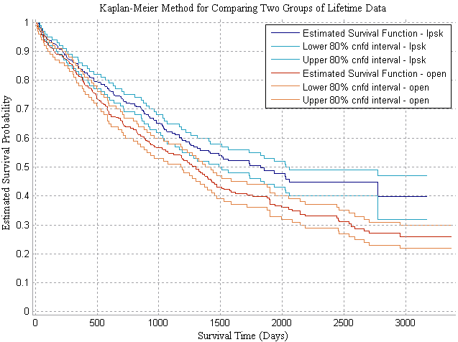
PROČ
… dále nabízíme (s více než 10-letou zkušeností, podloženou aktivní spoluprací s FN Ostrava, FN Brno):
Analýza dat zatížených nejistotami v souvislosti s analýzou přežití – medicínská data. Vyhodnocení operačních rizik morbidity (mortality) pro různé typy operačních technik na bázi moderní analýzy přežití.
Porovnání standardních přístupů k nejistotám s moderními přístupy, např. NPI (Non-Parametric Inference, Propensity Score, Logistická regrese, atd.)
Příklady vyhodnocení:
Křivky pravděpodobnosti přežití a jejich neurčitosti pro pacienty chirurgie operované různými typy operací kolorekta (otevřené vs. laparoskopické) posloužily k vyhodnocení operačních rizik:

Slide 12
ZÁVĚR
prof. Ing. Radim Briš, CSc.
Katedra: 470 - Katedra aplikované matematiky, FEI
radim.bris@vsb.cz tel.: +420 597 325 976
Výzkum, vývoj a implementace realistických spolehlivostních modelů se zahrnutím procesů stárnutí, údržby (PM, CM), jakož i nedokonalé údržby.
Implementace procesů údržby a její optimalizace. Možnosti spolupráce s jinými katedrami.
Vyhodnocení operačních rizik morbidity (mortality) pro různé typy operačních technik na bázi moderní analýzy přežití.
Vyspělé statistické metody pro zpracování jakýchkoliv biomedicínských dat.
Bayesův přístup pro odhad modelových parametrů.

